Slide 2
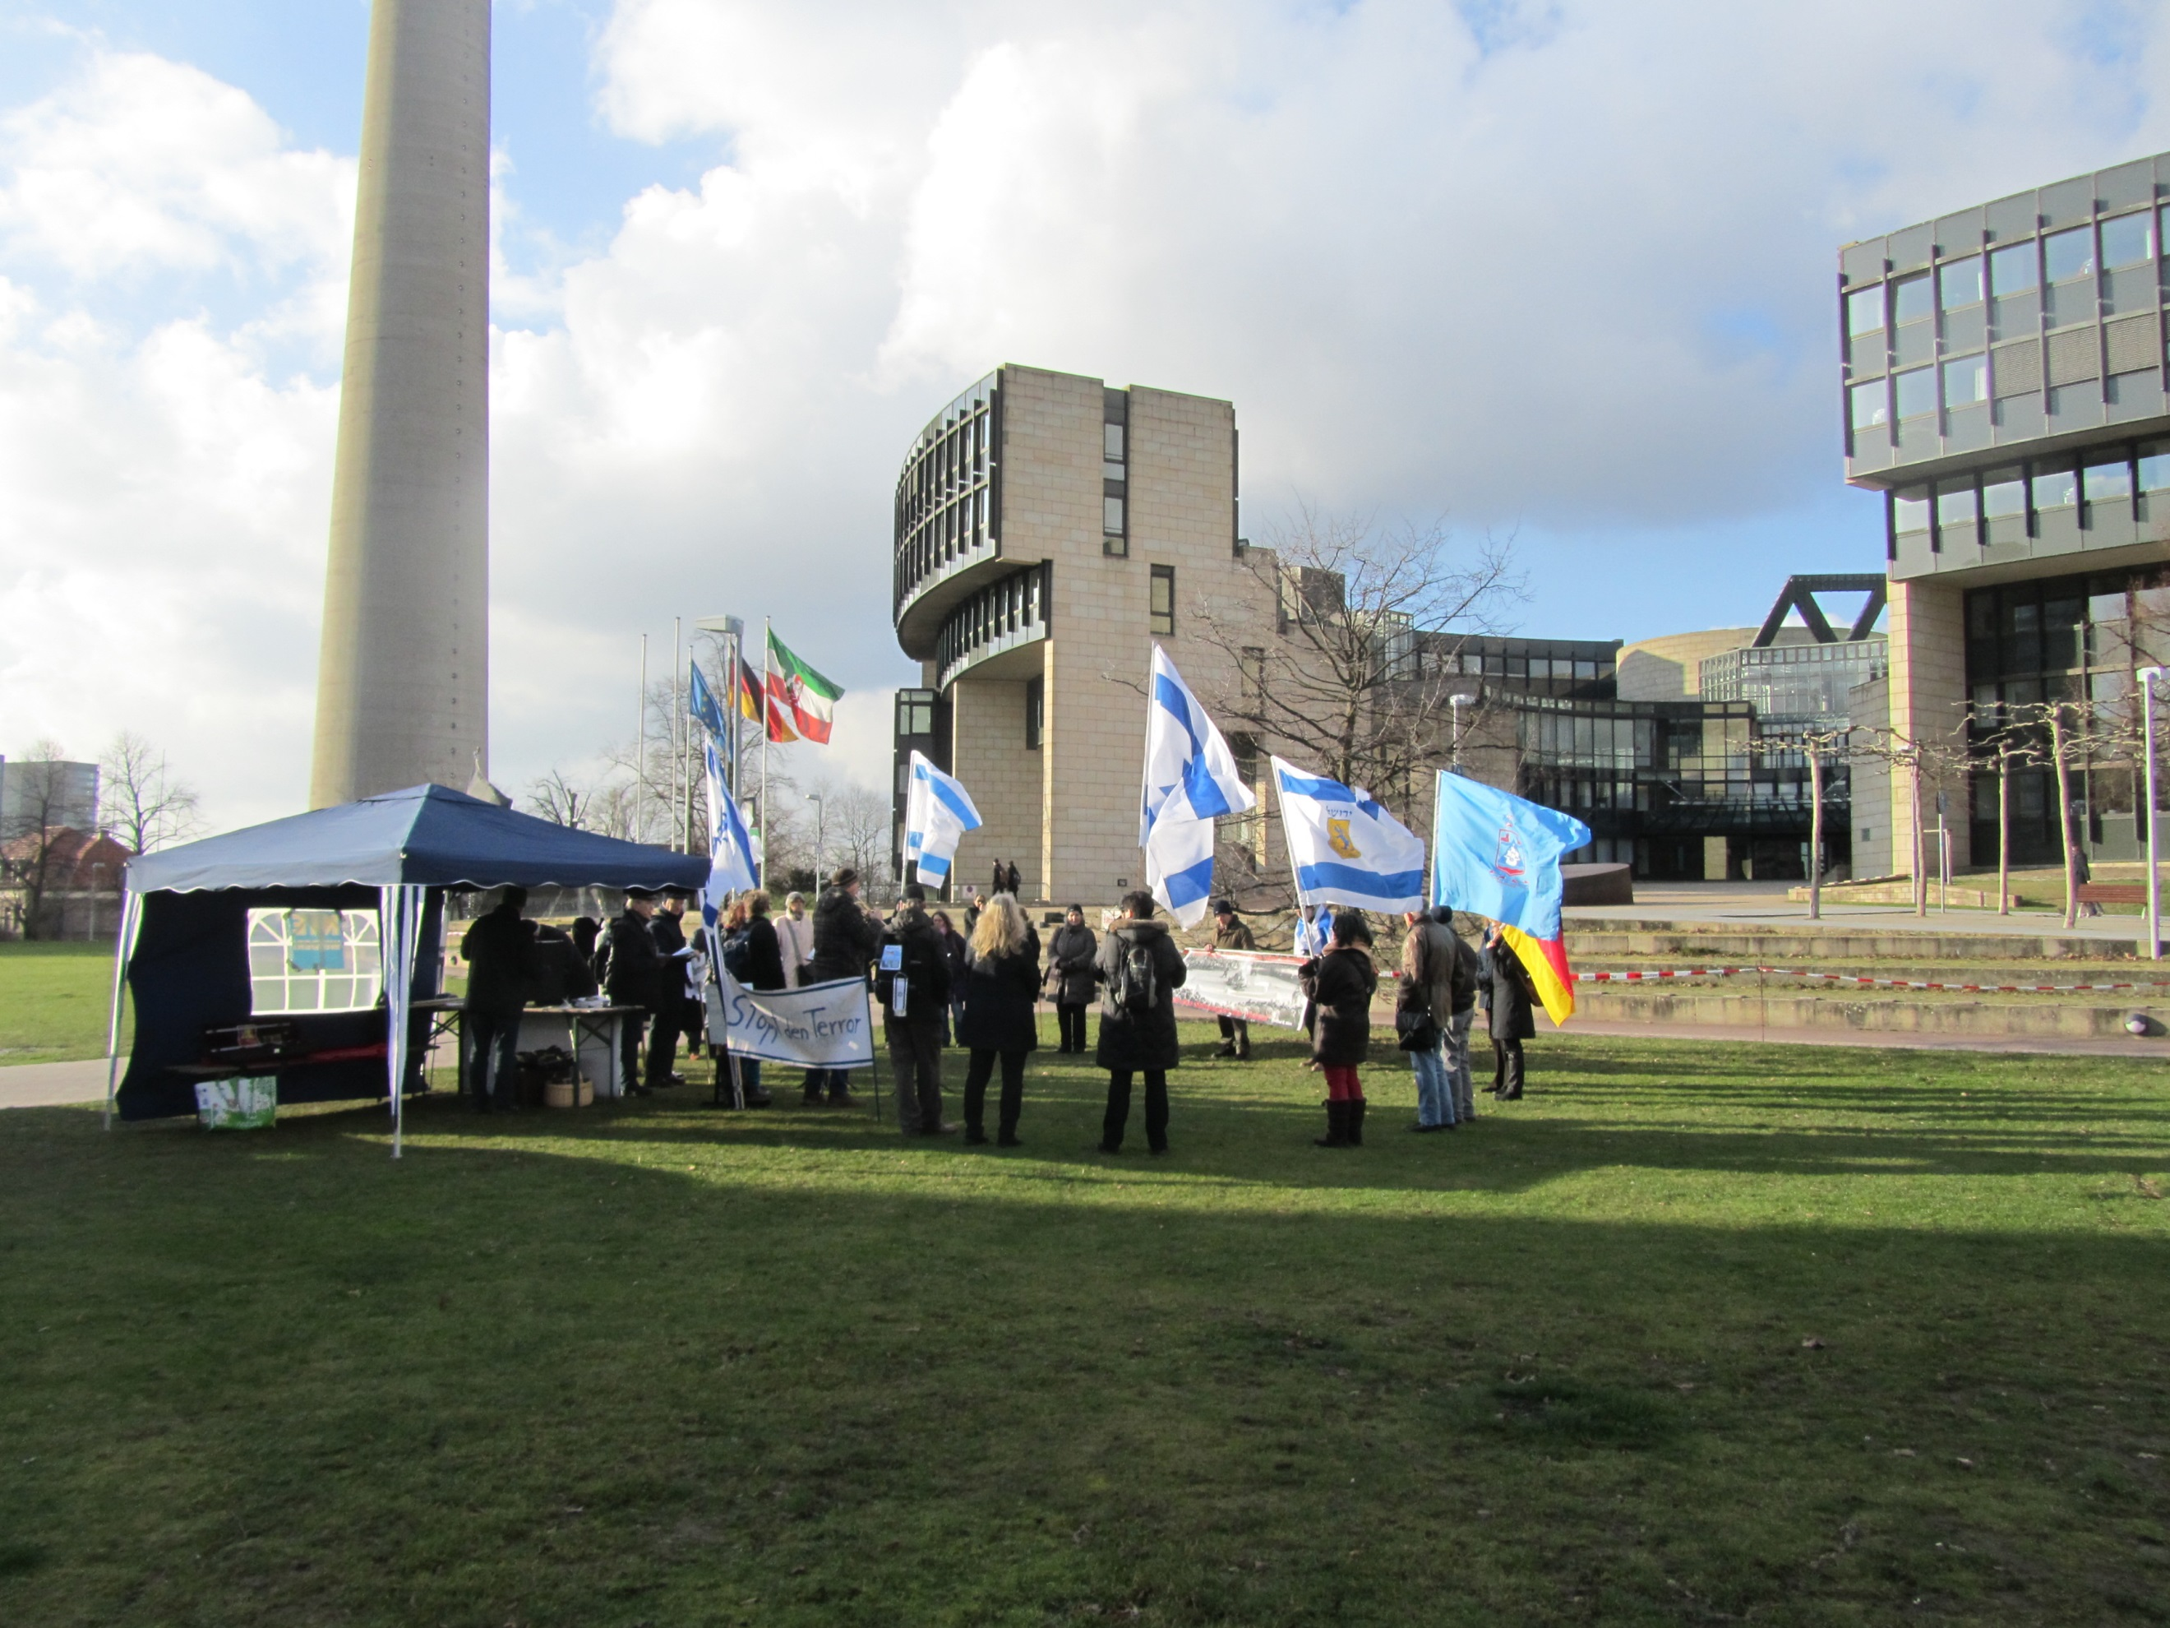
Mahn- und Gebetswache täglich 15 Uhr am Landtag

